Slide 1
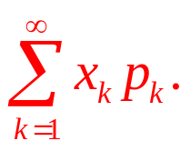

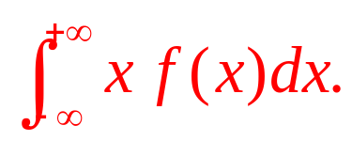

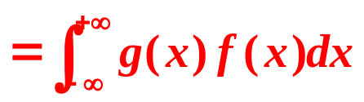

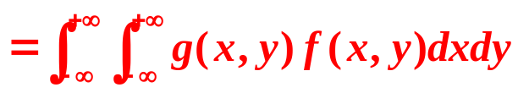

3、
设X为有概率密度为f(x)，
Y=g(X)则
4.
Z=g(X,Y),则
设(X,Y)有概率密度为f(x,y)，

Slide 2


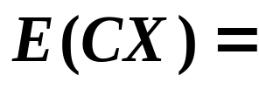
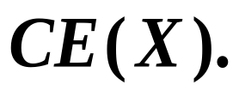
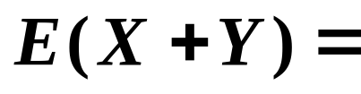
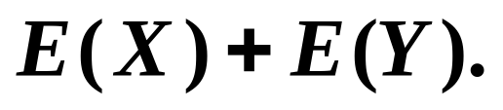

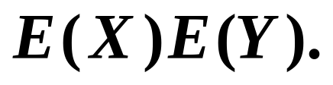
数学期望的性质
1. 设C是常数, 则有
2. 设X是一个随机变量, C是常数, 则有
3. 设X, Y 是两个随机变量, 则有
4. 设X, Y 是相互独立的随机变量, 则有

Slide 3


1. 概念的引入
例如，某零件的真实长度为a，现用甲、乙两台仪器各测量10次，将测量结果X用坐标上的点表示如图：
测量结果的均值都是 a
甲仪器测量结果
较好
乙仪器测量结果
若让你就上述结果评价一下两台仪器的优劣, 你认为哪台仪器好一些呢？
因为乙仪器的测量结果集中在均值附近

Slide 4

又如, 甲、乙两门炮同时向一目标射击10发炮弹, 其落点距目标的位置如图：
中心
中心
甲炮射击结果
乙炮射击结果
你认为哪门炮射击效果好一些呢?
乙较好
因为乙炮的弹着点较集中在中心附近。

Slide 5
例4.13 甲乙两部机床生产同一种机轴，轴的直径为10mm，公差为0.2mm，即直径在9.8mm到10.2mm的为合格品，超出范围的均为废品。现从甲乙两机床的产品中各随机地抽取6件进行测试，机轴的直径的测试尺寸如下：(mm)
甲 9.8 9.9 10.0 10.0 10.1 10.2
乙 9.0 9.2 9.4 10.6 10.8 11.0
易知，甲乙两组产品的直径的均值都为10.0mm，但两组的质量显然差异很大，甲组全为合格品，乙组全为废品。这里光看均值无差别，质量的差异的原因在于两组产品关于均值的离散程度不同。甲组离散程度小，质量较稳定，乙组的离散程度大，质量不稳定。

Slide 6

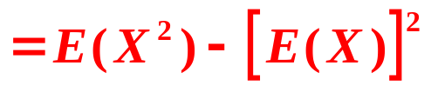
为衡量一个随机变量X关于均值的离散程度，
可用|X-EX|
的均值来表示，称为X的绝对离差，用E|X-EX|记，
这在实际统计
中有一定的作用。但由于绝对值得均值不易计算，
常用随机变量
与均值差的平方的均值来描述离散程度。
定义4.2.1 设X是随机变量，若E{[X-EX]²}存在，
则称
记为D(X) ，
E{[X-EX]²}为随机变量X的方差，
D(X)=E{[X-EX]²}
即
方差是衡量随机变量取值波动 程度的一个数字特征。
在实际计算中，通常使用如下公式

Slide 7
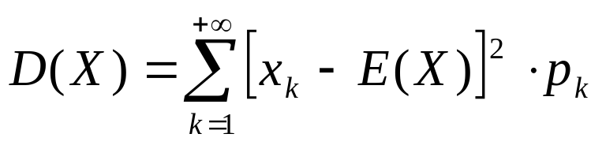
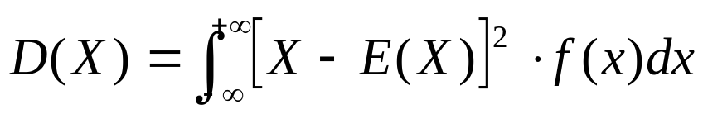
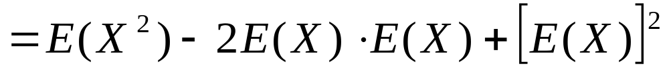
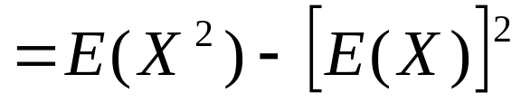
由方差的定义可知，D(X)≥0。
(1)当X为离散型随机变量时，且分布律为P(X=x_{k})=p_{k}，则
(2)当X为连续型随机变量时，且密度函数为f(x)，则
在实际计算中，通常使用如下公式
即方差是“随机变量平方的期望减去随机变量期望的平方”。

Slide 8
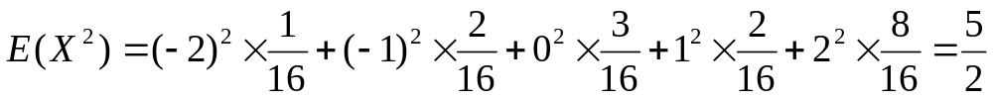
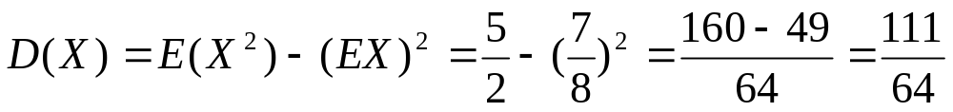
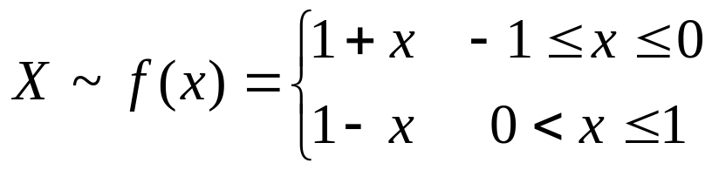
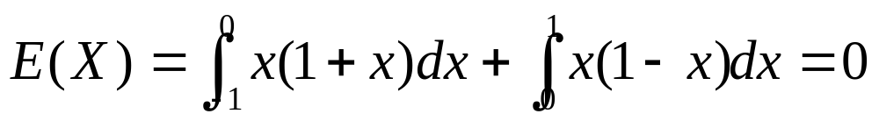
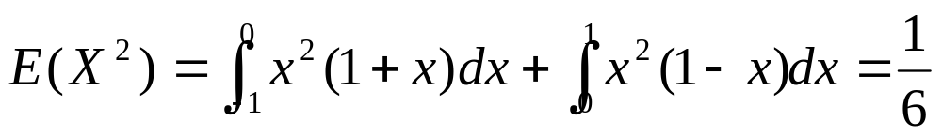
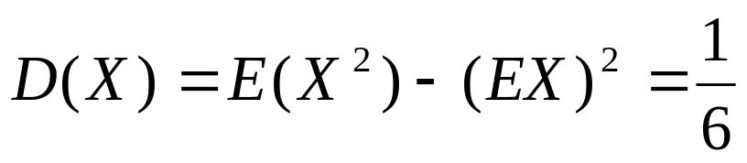
例4.13 已知随机变量X的分布律如下，求D(X)。
X | -2 | -1 | 0 | 1 | 2
P_{k} | 1/16 | 2/16 | 3/16 | 2/16 | 8/16
解 数学期望E(X)=7/8，
例4.14 设随机变量
求D(X)
解

Slide 9



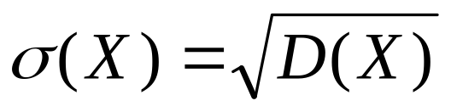
方差的性质
1. 设 C 是常数, 则有
2. 设 X 是一个随机变量, C 是常数, 则有
在应用上，常用与随机变量X具有相同量纲的量.
称为随机变量X的均方差或标准差。

Slide 10
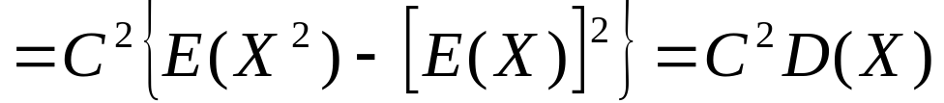
2、方差的性质
(1)、设C是常数，则D(C)=0，且D(X+C)=D(X);
(2)、设C是常数，X为随机变量，则D(CX)=C²D(X);
证
(3)、设X,Y为任意两个随机变量，则有
D(X+Y)=D(X)+D(Y)+2E{[X-E(X)][Y-E(Y)]};
证明 由方差定义可得
D(X+Y)=E{[(X+Y)-E(X+Y)]²}
=E{[(X-E(X))+(Y-E(Y))]²}
=E{[X-E(X)]²}+E{[Y-E(Y)]²}+2E{[X-E(X)][Y-E(Y)]}
= D(X)+D(Y)+2E{[X-E(X)][Y-E(Y)]}

Slide 11
特别地，当X,Y相互独立时，E(XY)=E(X)E(Y)
由于E{[X-E(X)][Y-E(Y)]}=E[XY-XE(Y)-YE(X)+E(X)E(Y)]
=E(XY)-E(X)E(Y)-E(X)E(Y)+E(X)E(Y)
=E(XY)-E(X)E(Y)=0，
所以 D(X+Y)=D(X)+D(Y)
推论：若随机变量X₁, X₂,…,X_{n}相互独立，则
D(X₁+X₂+…+X_{n})=D(X₁)+D(X₂)+…+D(X_{n})
又X,Y相互独立， C₁，C₂为常数，则
D(C₁X+C₂Y)= C₁² D(X)+C₂²D(Y)
特别注意： D(X-Y)=D(X)+D(Y)

Slide 12
(4)、D(X)=0的充分必要条件是X以概率1为常数，即
P(X=C)=1(事实上C=EX)

Slide 13
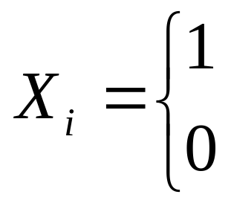
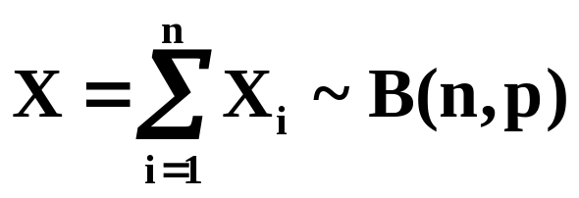
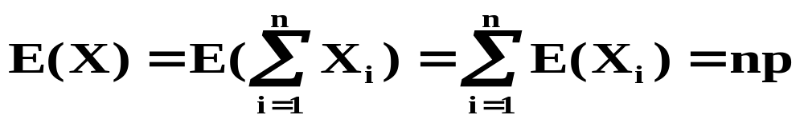
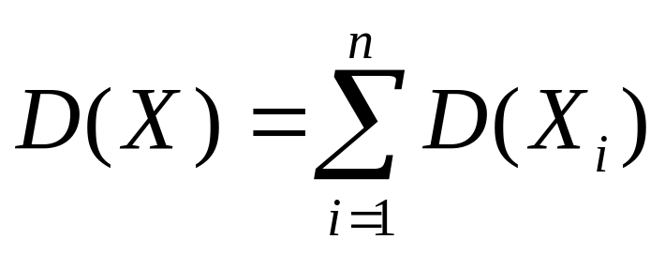
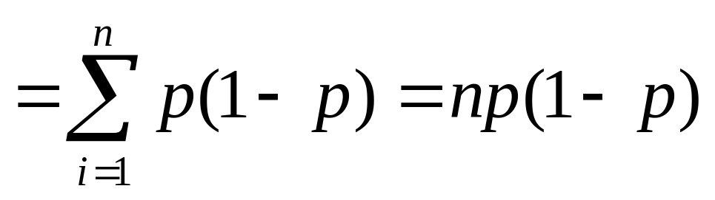
二项分布B(n,p)的方差
设
第i次试验事件A发生
第i次试验事件A不发生

Slide 14
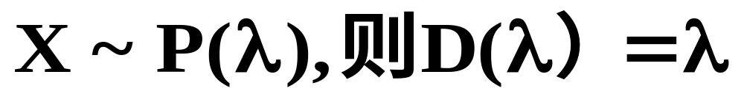
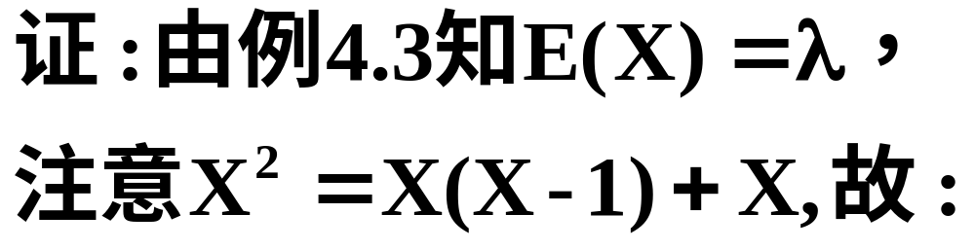
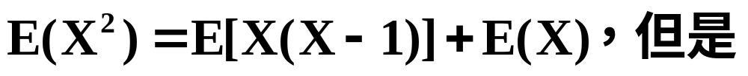
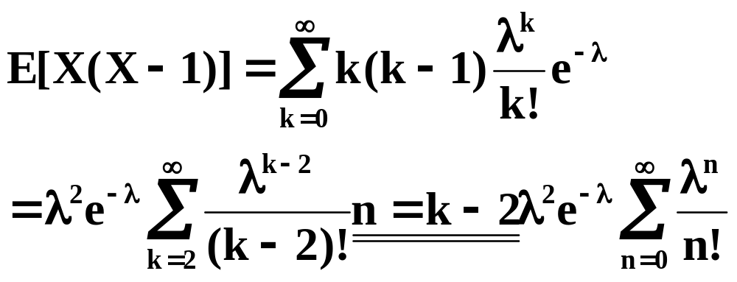
例4.11 泊松分布的方差

Slide 15
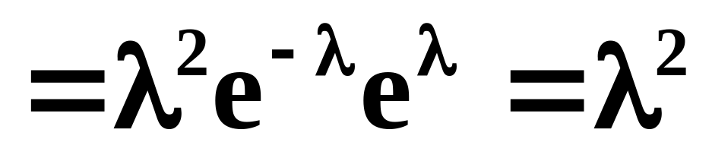
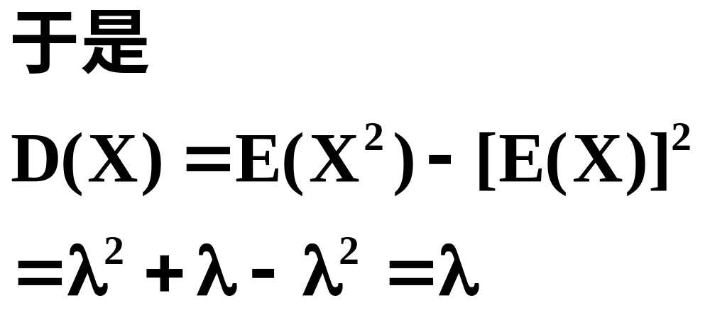
例4.11 泊松分布的方差

Slide 16
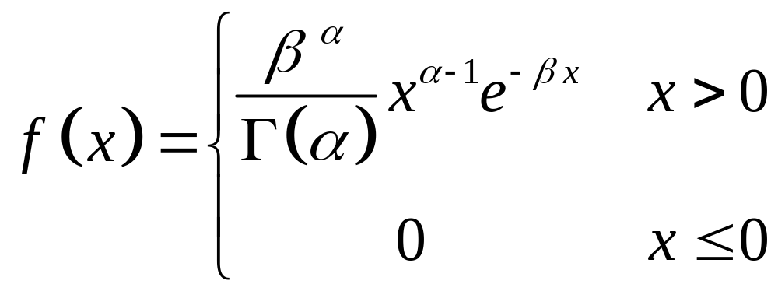
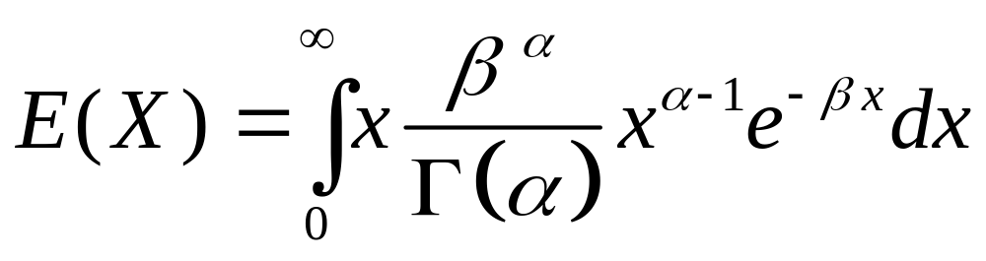
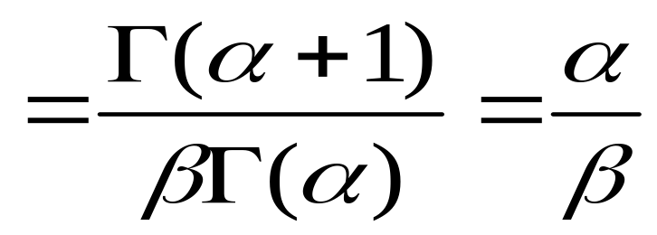
例4.12 Γ-分布的方差
Γ-分布Γ (α，β)

Slide 17
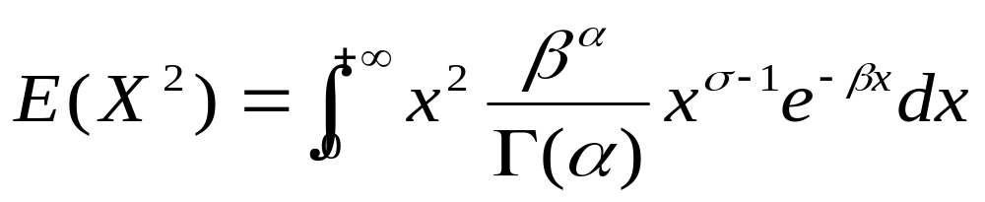
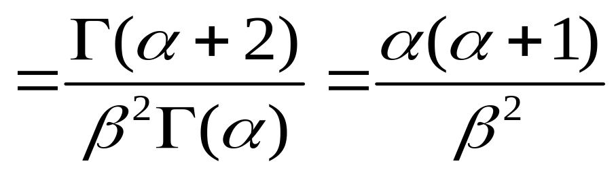
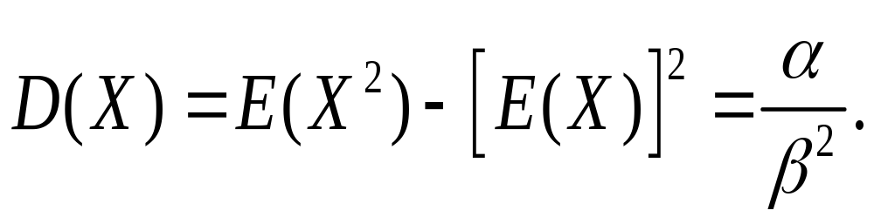
例4.12 Γ-分布的方差

Slide 18
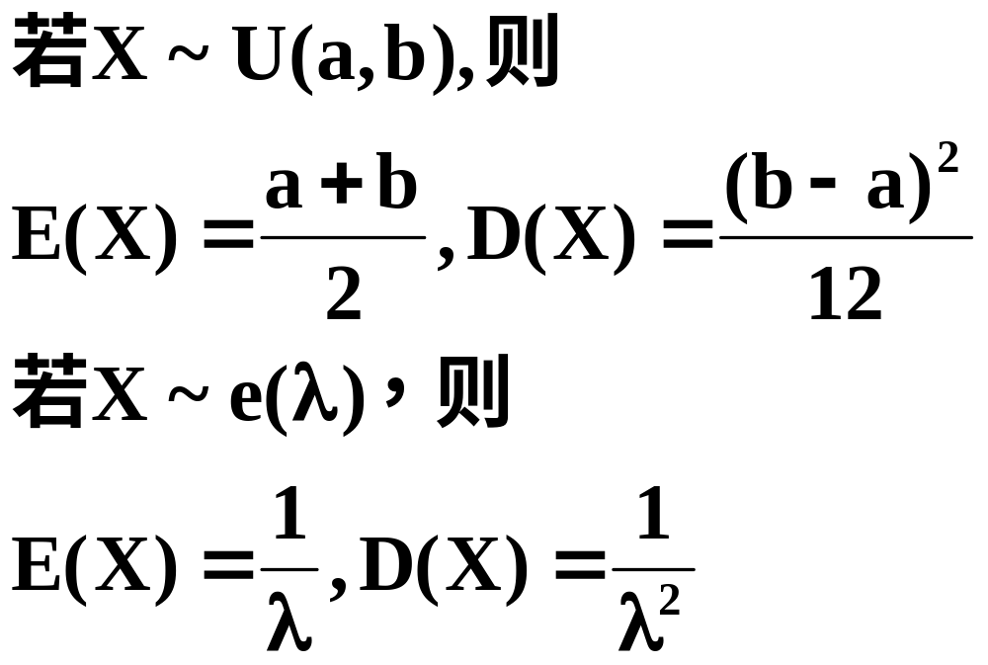
其它结论

Slide 19

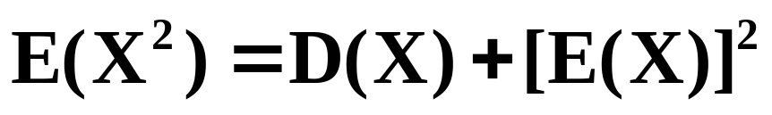
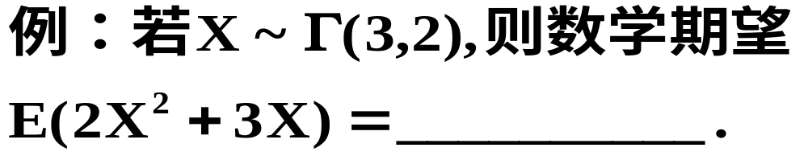

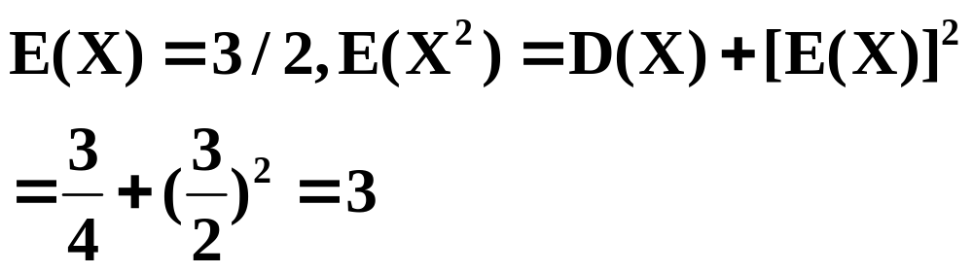
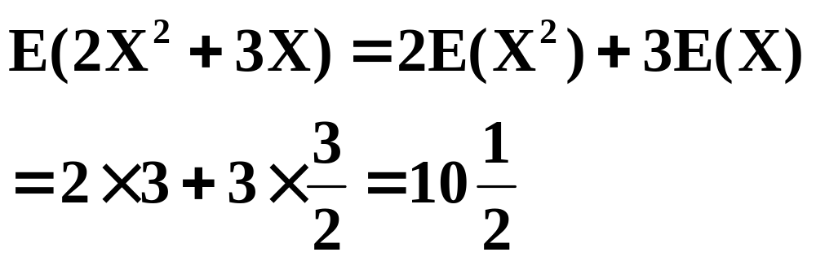

Slide 20

















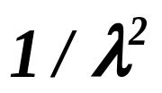
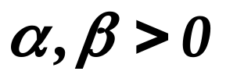
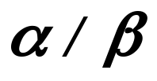
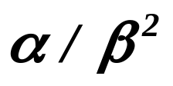


二、重要概率分布的期望方差
分 布
参数
数学期望
方差
两点分布
二项分布
泊松分布
均匀分布
指数分布
分布

Slide 21

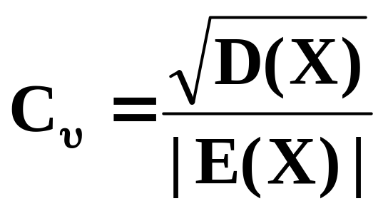


$4.2.3 变异系数 矩及中心矩

Slide 22
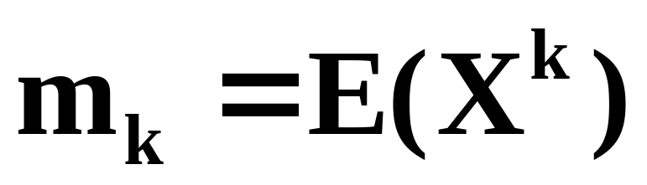



定义4.5

Slide 23



原点矩和中心矩的关系

